Slide 1

Název školy: Základní škola Chomutov, Písečná 5144
Název materiálu: VY_52_INOVACE_21_Konstantin a Metoděj_ad2
Číslo projektu: CZ 1.07/1.4.00/21.3355
Autor: Mgr. Angela Doubravová
Datum tvorby: 19.01. 2012
Cílový ročník: čtvrtý
Vzdělávací oblast/obor: Člověk a jeho svět
Klíčové slovo: křesťanství, Konstantin, Metoděj, hlaholice
Anotace: Tato prezentace slouží k názornému výkladu učiva o Konstantinu a Metoději

Slide 2
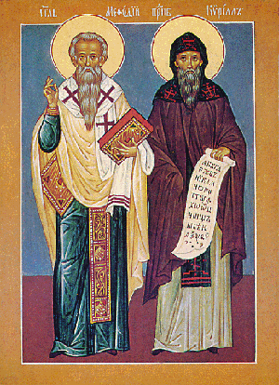
KONSTANTIN A METODĚJ

Slide 3
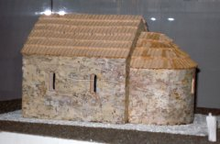
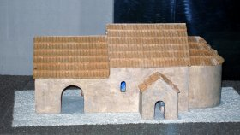
ŠÍŘENÍ NOVÉHO NÁBOŽENSTVÍ, VÍRA V JEDINÉHO KŘESŤANSKÉHO BOHA
Bývalí pohané se měnili v křesťany – uznání jediného křesťanského boha.
Křesťanství pojmenováno dle Ježíše Krista, syna božího.
Nové zákony chování - nesnadné dodržování (milovat bližní, ctít rodiče, nekrást a nezabíjet…).
Boha uctívali v dřevěných a kamenných kostelech, které si stavěli.

Slide 4
NOVÍ UČITELÉ VÍRY
Kníže Rastislav pozval učitele víry - věrozvěsty Konstantina a Metoděje.
Bratři z řecké Soluně, oba velmi vzdělaní.
Mluvili Slovanským nářečím, které bylo srozumitelné obyčejným lidem.
Konstantin vymyslel nové Slovanské písmo – HLAHOLICI později zjednodušené CYRILICI.
Do Slovanského jazyka přeložil důležité časti bible.
Bohoslužby ve slovanském jazyce museli nejprve obhájit u samotného papeže v Římě.
Konstantin, přijal nové jméno Cyril a na Moravu se již nevrátil, v Římě zemřel.
Oba byli prohlášeni za svaté.

Slide 5
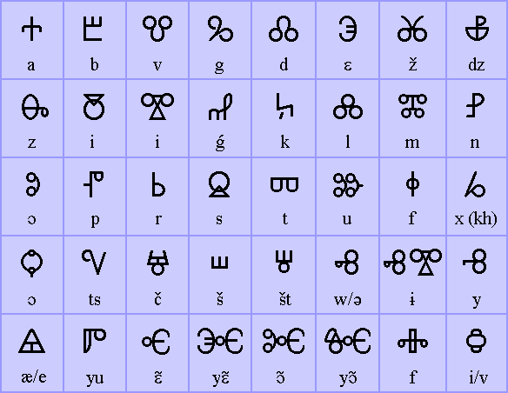
HLAHOLICE

Slide 6
Odpověz správně
První Slovanští věrozvěsti se jmenovali:
Michal a Metoděj
Cyril a Martin
Konstantin a Metoděj
Konstantin přijal jméno
Mojmír
Cyril
Rastislav
První slovanské písmo se nazývalo:
Hlaholice
Cyrilice
Latinka
Lidé uctívali boha
Ve svých domech
V kamenných a dřevěných kostelech
V klášterech

Slide 7
Ilustrace byly čerpány z internetových stránek
http://www.orthodoxia.cz/c_m/img/cyrmet.gif, 19.01. 2012
http://nd01.jxs.cz/895/654/6a4b2994c2_24364318_o2.gif, 19.01. 2012
http://uhmrednasky.fpf.slu.cz/uploads/images/umeni_velke_moravy/web_kostel_9_stol.jpg, 19.01. 2012

